Slide 1
Lessen godsdienst
2/09/2019 | 14:41:41
Levensbeschouwelijke vorming – 6 ASO|TSO
Marc Bittremieux | marc.bittremieux@op-weg.net
www.beminjelot.be

Slide 2
Levensbeschouwelijke vorming
2/09/2019 | 14:41:41
als vrij mens
positief
in verbondenheid met de natuur
in verbondenheid met mensen
geëngageerd
breed georiënteerd
open kritisch nadenkend
om zó te kunnen functioneren
dat je als mens
kan groeien
en bloeien

Slide 3
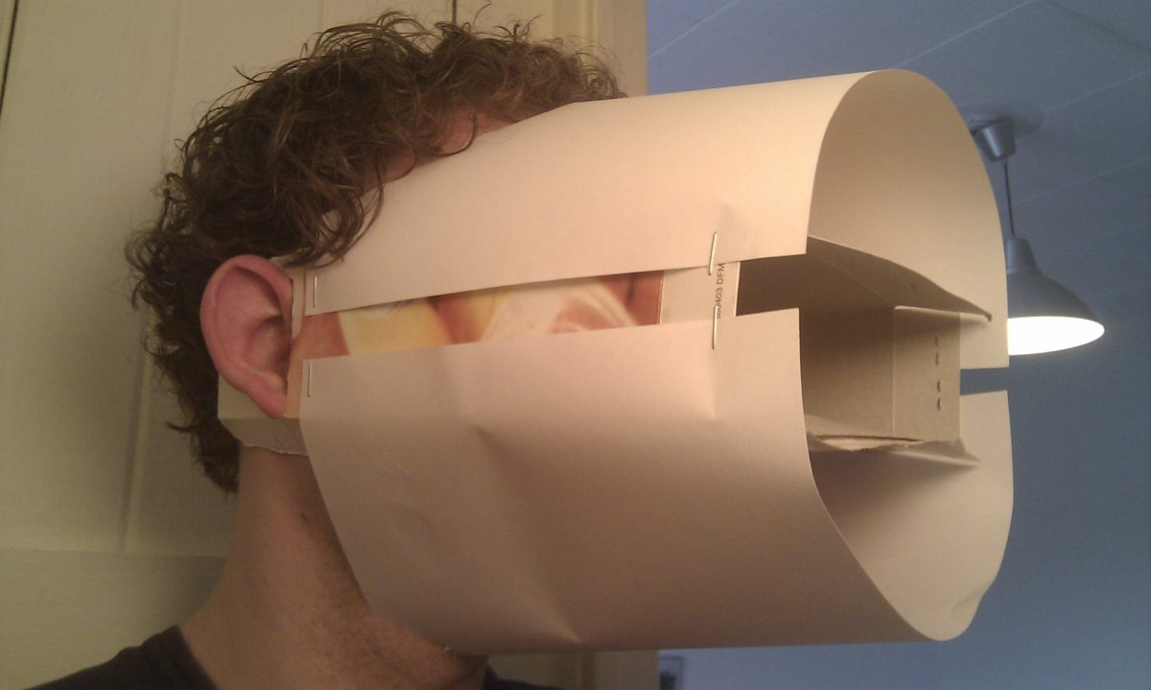
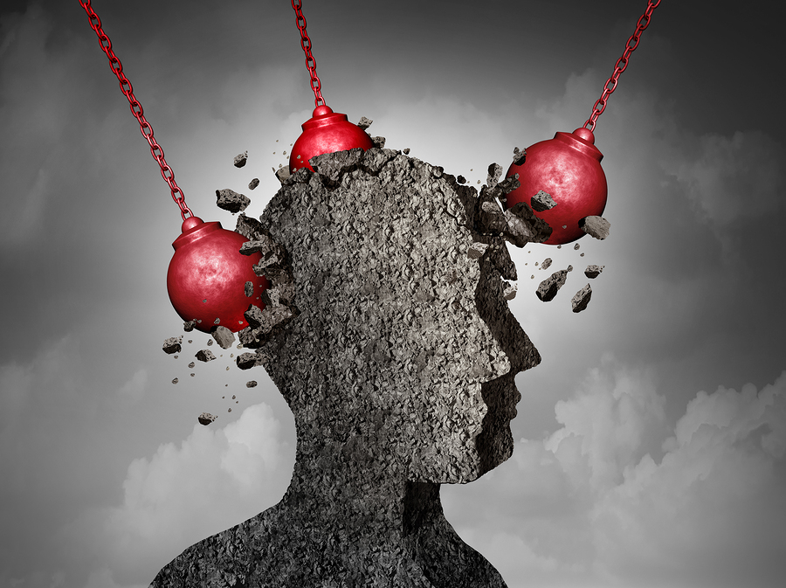
Levensbeschouwelijke vorming
2/09/2019 | 14:41:41

Slide 4
Levensbeschouwelijke vorming
2/09/2019 | 14:41:41

Slide 5
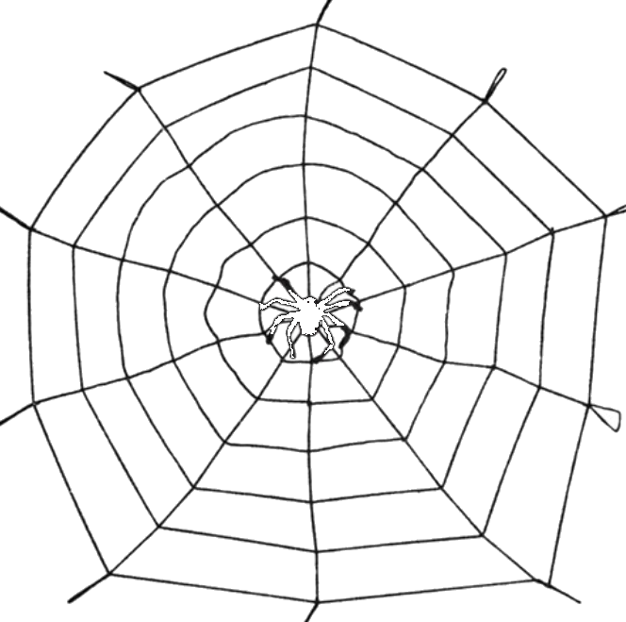
Levensbeschouwelijke vorming
2/09/2019 | 14:41:41

Slide 6
Levensbeschouwingen
Soorten & opdracht

Slide 7
Soorten levensbeschouwingen
Religieuze levensbeschouwingen (religies)
Godsdienstige levensbeschouwingen
voorbeelden: theïsme, monotheïsme, polytheïsme, pantheïsme, panentheïsme, deïsme …
christendom, islam, jodendom, ‘hindoeïsme’, brahmanisme, sikhisme …
Niet-godsdienstige religieuze levensbeschouwingen
voorbeelden: boeddhisme, jaïnisme …
Seculiere levensbeschouwingen (kunnen ook als religie bestempeld worden)
Politiek gekleurde levensbeschouwingen
voorbeelden: liberalisme, marxisme, communisme, socialisme, nationalisme, fascisme,
Zingevingsgefocuste levensbeschouwingen
voorbeelden: humanisme, existentialisme, sciëntisme, naturalisme, nihilisme, absurdisme …
Lifestyle levensbeschouwingen
voorbeelden: veganisme, lichaamscultuur, artistieke focus, feminisme, hedonisme

Slide 8
Kenmerken levensbeschouwingen
TIPS:
Verzamel eerst informatie
verzorg je bronvermelding
Daarna maak je je powerpoint
Spreek af wie welk deel neemt bij de presentatie in de klas
Maak je informatie actueel en boeiend
Aarzel niet kritische bedenkingen toe te voegen
Basiswaarden – wat is de filosofie?
Centrale waarde of basisgedachten
Kernuitspraken
Praktijk – ethiek
Hoe leven de leden?
Hoe zijn ze verenigd?
Maatschappelijke relevantie of maatschappelijke status
Welke invloed hebben de leden om het maatschappelijk functioneren?
Wat hebben wij aan deze levensbeschouwing? Kunnen wij er iets mee?
Voorbeelden
Waar tref je deze levensbeschouwing aan?
Leidende figuren
Wie stichtte of lag aan de basis van deze levensbeschouwing?
Wie is vandaag de leidende figuur?

Slide 9
Maak een ‘begrijpbare definitie’ en zoek naar waarden. Voorbeelden ?

